Slide 1
قصيدة نثر الجو على الأرض
درسنا اليوم

Slide 2
مهمة بحثية1
الوصف في الشعر الأندلسي وعلاقته بجمال الطبيعة الفاتنة.
نواتج التعلم :1- يبين المتعلم المعنى الإجمالي للنصوص الشعرية وعلاقة الفكر يبعضها 2- يفسر مفردات النص من خلال السياق والقرائن .

Slide 4
نواتج التعلم
1- يبين المتعلم المعنى الإجمالي للنصوص الشعرية وعلاقة الفكر يبعضها 2- يفسر مفردات النص من خلال السياق والقرائن وباستخدام المهارة البحثية .

Slide 5
مهمة بحثية 2
نواتج التعلم :1- يبين المتعلم المعنى الإجمالي للنصوص الشعرية وعلاقة الفكر يبعضها 2- يفسر مفردات النص من خلال السياق والقرائن .

Slide 6
قراءة القصيدةَ قراءةً صامتةً، والتدِّقيق في المعنى، باحثة عن
الفكر الرئيسة للأبيات
ومحاولة إنشاء أسئلةً حولَ النّصِّ لمناقشتِها معَ أقرانِك. .
نواتج التعلم :1- يبين المتعلم المعنى الإجمالي للنصوص الشعرية وعلاقة الفكر يبعضها 2- يفسر مفردات النص من خلال السياق والقرائن .

Slide 7
الاستماع للقراءة القدوة والاستماع لنماذج من الطالبات .
أرجو تدقيق النظر في الأبيات أثناء الاستماع للتمكن من قراءة صحيحة فيما بعد .
نواتج التعلم :1- يبين المتعلم المعنى الإجمالي للنصوص الشعرية وعلاقة الفكر يبعضها 2- يفسر مفردات النص من خلال السياق والقرائن .

Slide 8
حوار ومناقشة
كل طالبة تطرح :
الكلمات الصعبة التي لم تفهم معناها. -
الأسئلة حولَ النّصِّ لمناقشتِها معَ الزميلات .
نواتج التعلم :1- يبين المتعلم المعنى الإجمالي للنصوص الشعرية وعلاقة الفكر يبعضها . 2- يفسر مفردات النص من خلال السياق والقرائن .

Slide 9
مهمة التحليل والتطبيق
ارسمْي بكلماتٍ مِنْ إنشائِك أفكار النص وكيف ترابطت مع بعضها، كما ظهرت في النص .
في مجموعات التيمز ، تتناقش الطالبات حول شرح وتحليل الأبيات .
نواتج التعلم :1- يبين المتعلم المعنى الإجمالي للنصوص الشعرية وعلاقة الفكر يبعضها . 2- يفسر مفردات النص من خلال السياق والقرائن .

Slide 10
مهمة التعميم والتوسيع
ما الأثرُ الّذي تتركُه في نفسِكَ
الآيةُ الكريمةُ؟
فسري جوابك .
نواتج التعلم :1- يبين المتعلم المعنى الإجمالي للنصوص الشعرية وعلاقة الفكر يبعضها . 2- يفسر مفردات النص من خلال السياق والقرائن .

Slide 11
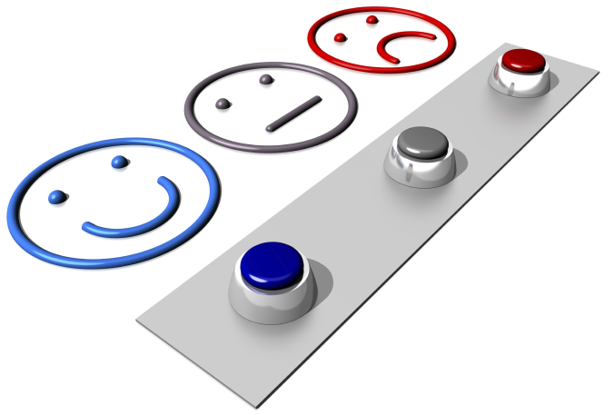
طالبتي أرجو تقييم مستوى تعلمك في نهاية الدرس.
قومي باختيار الزر المناسب لتعبري عن مدى فهمك واستيعابك للدرس.

Slide 12
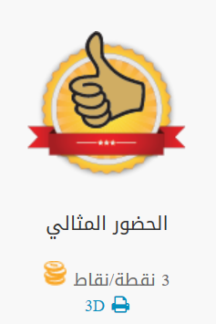
شكرا لكم على هذا التّفاعل الرائع
دمتن بخير
Notes:
تعريب، وتغيير اتجاه العرض من اليمين إلى الشمال، واضافة الحركات التفاعلية من قبل موقع بوربوينت بالعربي
www.ArabPPT.com

